Slide 1
ESTUDIO PATOBIOGRÁFICO
Procedimiento

Slide 2
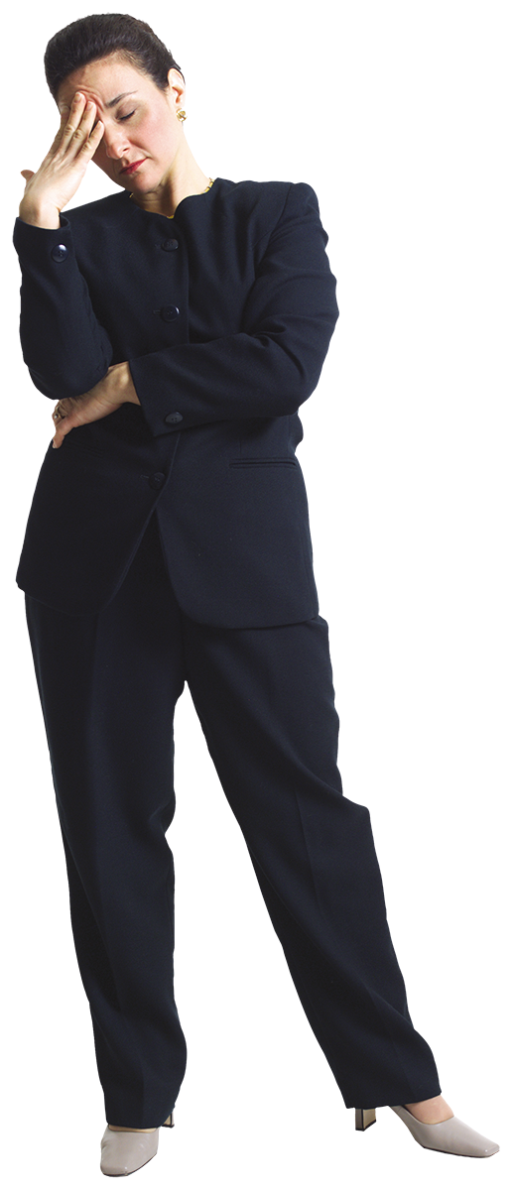
CWCM
DIRECTOR
TIPO DE ESTUDIO

Slide 3
1. ESTUDIO DE TIEMPO NORMAL:
Duración: 40 a 45 días.
Horarios: Determinados por los profesionales.
Lugar: Sede de CW y consultorios particulares.
2. ESTUDIO DE URGENCIA:
Duración: 10 días.
Horarios: Requeridos por la urgencia.
Lugar: Requeridos por la urgencia.
A. ESTUDIO ABIERTO:
Equipo Completo.
B. ESTUDIO CERRADO:
Equipo reducido.

Slide 4
CWCM
SECRETARÍA
Médico Clínico
Clínica
Jefe Equipo
DIRECTOR
Biográfica
Anam.
TIPO DE ESTUDIO

Slide 5
SP
SP
CONCLUSIÓN
Médico Clínico
EST. COMP.
ALTA CLÍNICA
ANAMNESIS
ALTA «BIOGRÁFICA»
Anam.
FOTOS
ESCRITOS
Jefe Equipo
SINOPSIS
PREDISCUSIÓN

Slide 6
Ateneo Clínico
SP
Médico Clínico
SP
DIRECTOR
Anam.
Jefe Equipo
Abierto
Cerrado
CW
CW
CW
CW

Slide 7
Ateneo Biográfico
SP
Médico Clínico
SP
DIRECTOR
Anam.
Jefe Equipo
Abierto
Cerrado
CW
CW
CW
CW

Slide 8
Anam.
Orientación Clínica
Médico Clínico
SP
Primera Entrevista Resignificación
Jefe Equipo
10 días
Segunda Entrevista Resignificación
DIRECTOR
60 días
Entrevista Seguimiento

